Slide 1
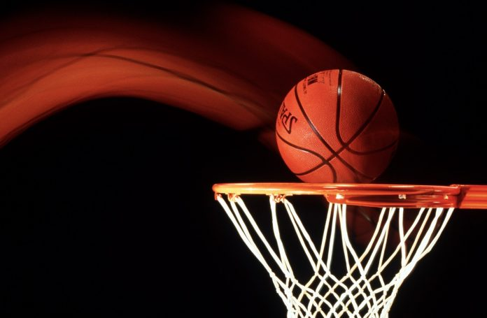
Историја кошарке

Slide 2
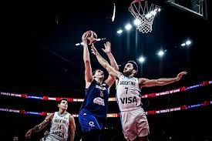
*Кошарка је врста тимског спорта. Две екипе од пет играча покушавају постићи што више поена убацивањем лопте кроз обруч противничког тима.

Slide 3
* Први играчи кошарке били су студенти Гимназије Удружења младих хришћана. Касније игра се проширила на читав САД и Канаду. До 1896. године постојале су и бројне женске кошаркашке екипе, но поприлично груба правила и бројна публика одвратила су кошарку од примарног циља Удружења младих хришћана, игре која помаже студентима да остану у форми. Но, упркос томе, пре Првог светског рата успоставили су се бројни аматерски савези с аматерским клубовима, и то у САД.

Slide 4
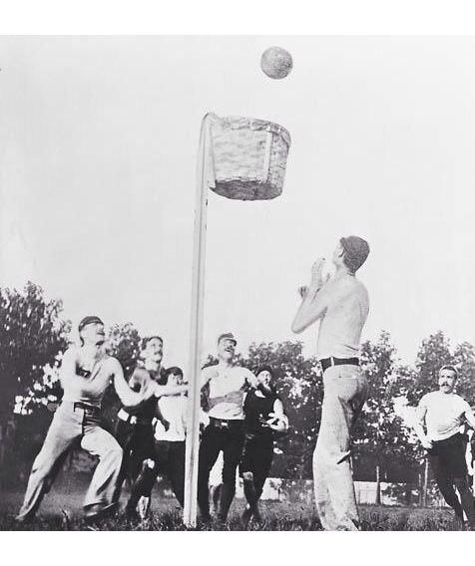
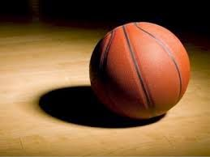
*Кошарка се прво играла с фудбалском лоптом. Прве лопте израђене искључиво за кошарку биле су смеђе, што је била уобичајена боја све до педесетих 20. века када је Пол Тони Хинкл, у потрази за лоптом која би била уочљивија, у употребу увео наранџасту лопту, која је и данас стандардна.

Slide 5
*Вођење или одбацивање лопте од подлоге није било предвиђено првим правилима. Предвиђено је било само додавање лопте између саиграча одбацивањем лопте од подлоге. Додавање лопте био је први пример кретања лопте. Вођење је постепено нашло пут до кошарке и постао дозвољен, међутм, није се превише користио због неправилног облика тадашњих лопти. Тек је средином педесетих вођење постало популарна метода.

Slide 6
Универзитетска кошарка
* Џејмс Нејсмит и Сенда Беренсон су имали пресудну улогу у настанку универзитетске кошарке. Универзитет Калифорније и Школа Мис Хед су 1892. одиграле прву женску утакмицу између образовних установа. Беренсине бруцошкиње су играле против друге године у првој женској колеџ утакмици на Смит колеџу 21. марта 1893. Исте године су жене на колеџима Маунт Халиок и Софи Њуком колеџ (који је тренирала Клара Грегори Бер) су почеле да играју кошарку. До 1895. кошарка се проширла на колеџима и на друге савезне државе САД, укључујући Велесли, Васар и Брин Маур.

Slide 7
* Број екипа је растао током 1920-их. Постојале су стотине мушких екипа у градовима дуж САД, док је организација била на врло ниском нивоу. Играчи су се стално премештали из клубова, а места одигравања утакмица биле су фабрике и задимљене плесне дворане. Универзитеска кошарка распадала се због коцкарских скандала који су је потресали између 1948. и 1951. На десетине играча је оптуживано за намештање утакмица. Пошто је делимично била доведена у везу са преварама, NIT је уступио место NCAA.

Slide 8
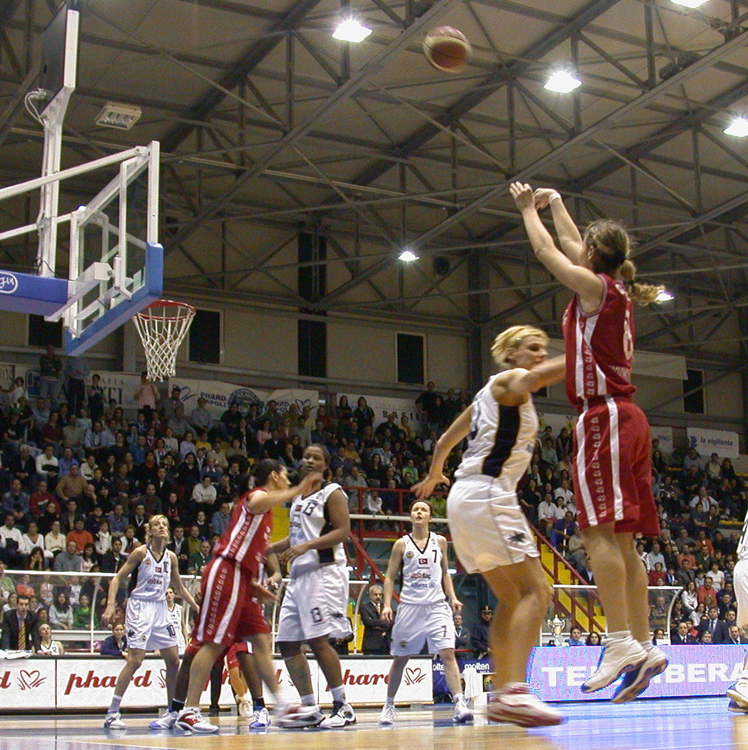
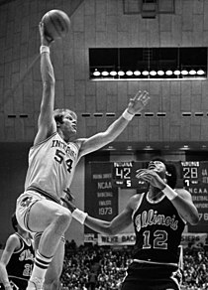
Кент Бенсон са Универзитета Индијана Блумингтон шутира хорог.

Slide 9
Међународна кошарка
* Међународна кошаркашка федерација ФИБА основана је 18.јуна 1932. у Женеви од представника осам држава: Аргентине, Чехословачке, Грчке, Италије, Летоније, Порту-галије, Румуније и Швајцарске. У то време, организација се бринула само о аматерским играчима.
*Кошарка је први пут уврштена на Летње олимпијске игре 1936, иако је демонстративни турнир одржан још 1904. На овим такмичењима су углавном доминирале Сједињене Државе, које нису освојиле само четири олимпијска турнира, а први пораз је био у контроверзној финалној утакмици против Совјетског Савеза на Олимпијским играма 1972. у Минхену. Прво Светско првенство у кошарци за мушкарце је одржано у Аргентини. Три године касније, прво Светско првенство у кошарци за жене је одржано у Чилеу. Женска кошарка је уврштена на Олимпијске игре 1976., са тимовима Бразила и Аустралије које су били највећи ривали Сједињеним Америчким Државама.

Slide 10
Кошарка у Србији
* Прву кошаркашку лопту у Србију донео је 1923. године из Америке Вилијам Виланд, представник добротворне организације „Војска спаса“. Виланд је у Београд стигао са задатком да учитеље, наставнике и професоре београдских школа упозна са званичним правилима кошаркашке игре. У пратњи госта из Америке, у служби преводиоца, била је Драгица Поповић из Црвеног крста Београда.

Slide 11
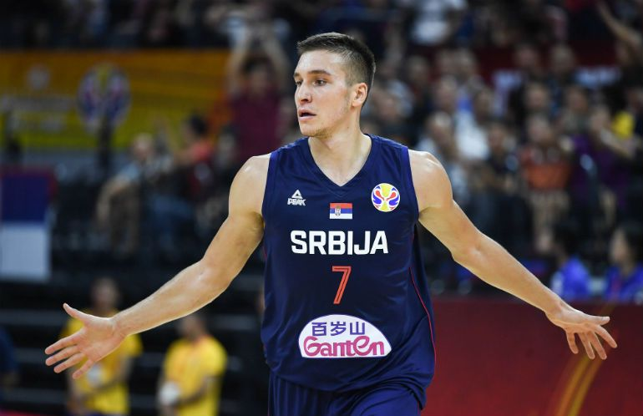
Богдан Богдамовић
-српски кошаркаш
*Богдан Богдановић је српски кошаркаш. Игра на позицији бека, а тренутно наступа за Сакраменто кингсе. Проглашен је за Евролигину звезду у успону два пута узастопно 2014. и 2015. Освојио је Евролигу са Фенербахчеом 2017. године и уврштен је у идеални тим Евролиге

Slide 12
Ана Дабовић
-српска кошаркашица
*Ана Дабовић је српска кошаркашица која тренутно игра у најјачој лиги света за жене WNBA, и то у екипи Лос Анђелес спаркс. Висока је 183 cm и игра на позицији бека шутера. Њена сестра Милица је такође репрезентативка Србије у кошарци, и капитен националног тима

Slide 13
Правила кошарке
*Кошаркашки терен ;
*Опрема;
*Правила игре;
*Кош-поени.

Slide 14
Кошаркашки терен:
*Регуларни кошаркашки терен, игралиште по правилима Међународне кошаркашке федерације има мере 28x15 m, а у NBA 29x15 m. Већина терена има паркет израђен од дрвета. Железни кош са таблом, мрежом и обручом који виси 1.2 метра унутар терена по средини, са висином горњег обруча од 3,05 m. Ове мере скоро су идентичне у свим лигама на свету. Линија за 3 поена у међународној кошарци је 6.75, а у NBA је 7.24 метра. Док димензије терена или табле на кошу могу варирати без претераног учинка, врло је важно да обруч буде на тачној висини од 3,05 m. Чак и мало одстојање од неколико центиметара, па чак и милиметара, може имати велики учинак на успешност шутева.

Slide 15
Опрема:
*Играчи су униформисани и сви из истог тима носе једнако дизајниране дресове истих боја.
Стандардни дрес се састоји од доњег дела и мајице без рукава. Сваки играч је, и на прсима и на леђима, на свом дресу, означен видљивим, јединственим бројем, различитим од свох бројева саиграча. Професионални кошаркаши користе специјалну обућу са високим ђоном који осигуравају додатну потпору петама. Осим броја, на мајицама се налазе и имена клуба, играча и спонзора.

Slide 16
Правила игре:
*На терену у игри сме бити пет играча једне екипе у исто време. Тимови смеју имати максимално девет замена. Замене се могу обављати неограничено, али само кад је сат заустављен, тј. кад игра није активна. Екипе имају тренера, који најчешће развија тактику и стратегију, и остало особље које такође активно учествује, али изван терена (доктори, помоћни тренери, статистичари).

Slide 17
Кош-поени:
*Смисао игре је премашити број кошева (поена) противничке екипе убацивањем лопте кроз обруч противничког коша, а истовремено спречити противничку екипу да убаци лопту кроз брањени, кош. Сваки кош доноси 1, 2 или 3 поена, у зависности одакле долази и под којим условима је дат. Када је кош постигнут са удаљености унутар означеног лука испред противничког коша полупречника 6,75 m у Европи, и 7,24 m у NBA, вреди 2 поена. Од 2010. и у Европи лук преко кога се рачунају 3 поена је померен на 7,25 m. Кош изван тога лука вреди 3 поена.

